Slide 1
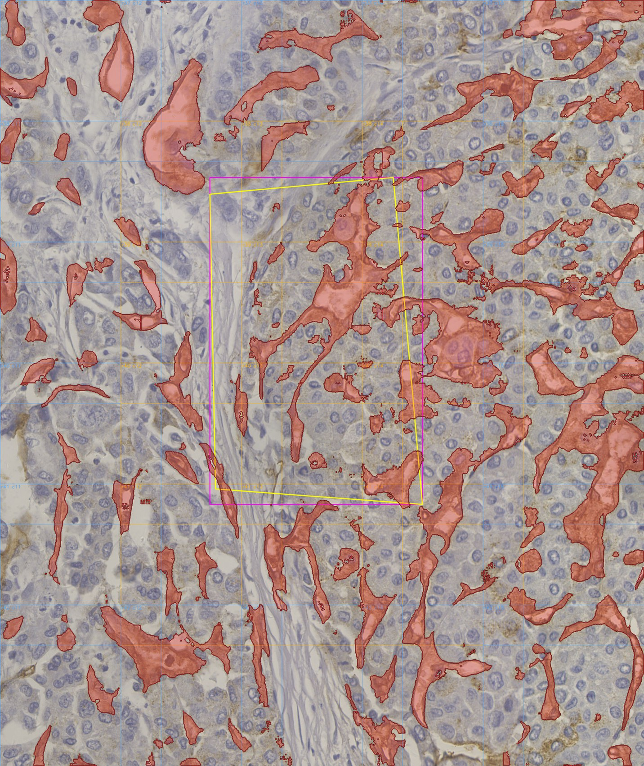
当前结果先看结论
test08 已经能从 WSI 局部 ROI 自动生成 CD34 微血管实例 GeoJSON；下面再拆解每一步的输入、输出和代码逻辑
30
404
处理 tile
最终实例
569
56
tile 内实例
跨 tile 合并
当前结果说明
• 红色区域是最终导出的微血管实例轮廓。
• 结果来自 30 个 tile：12 个 core + 18 个 neighbor。
• 最终输出包含 GeoJSON、统计 CSV、区域级和单 tile 调试图。
现阶段重点
• 讲清楚每一步如何把图像变成 prompt、mask 和 GeoJSON。
• 同时指出小碎片较多，后处理仍需继续优化。
最终结果：GeoJSON 微血管实例覆盖到原图
debug_output/test08

Slide 2
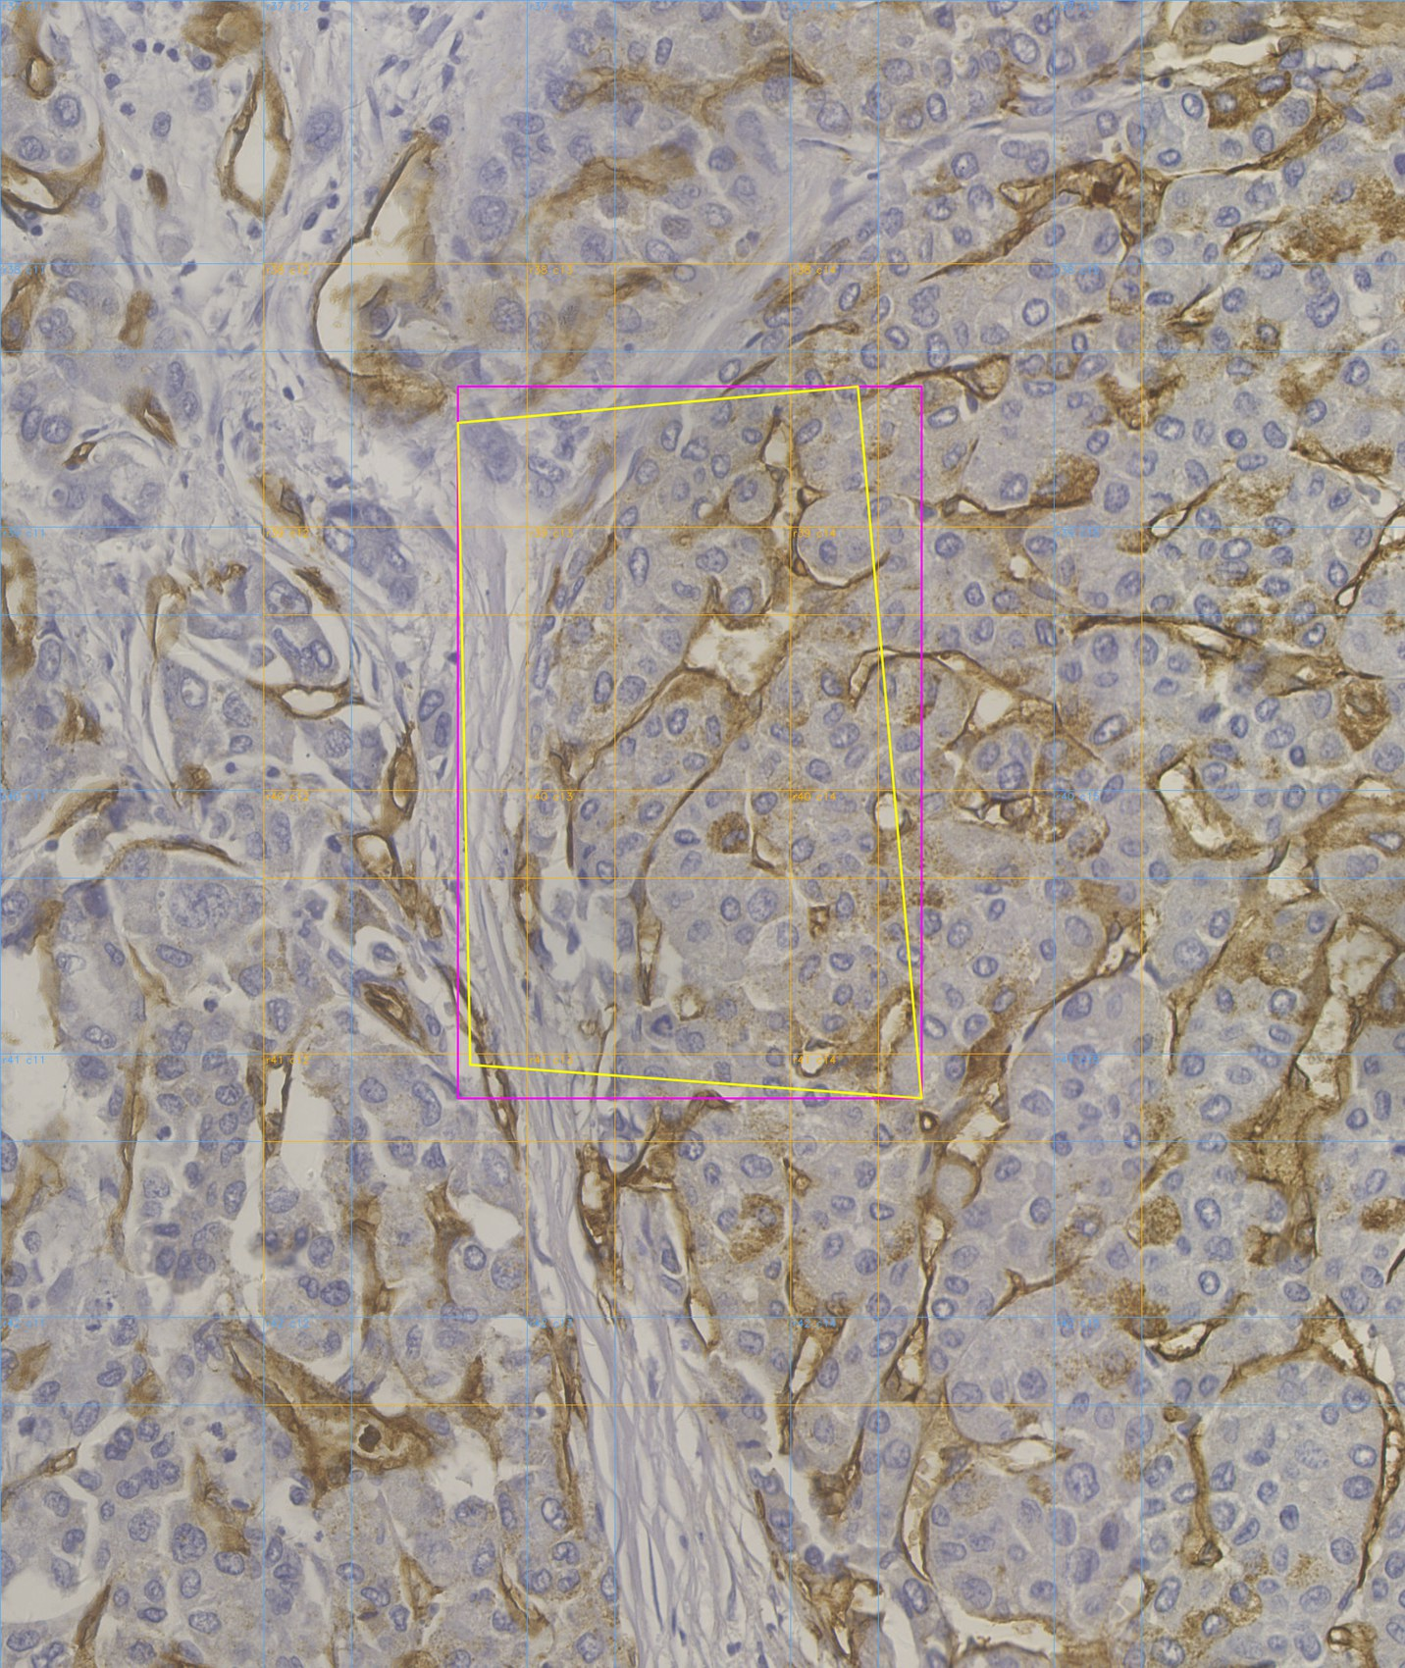
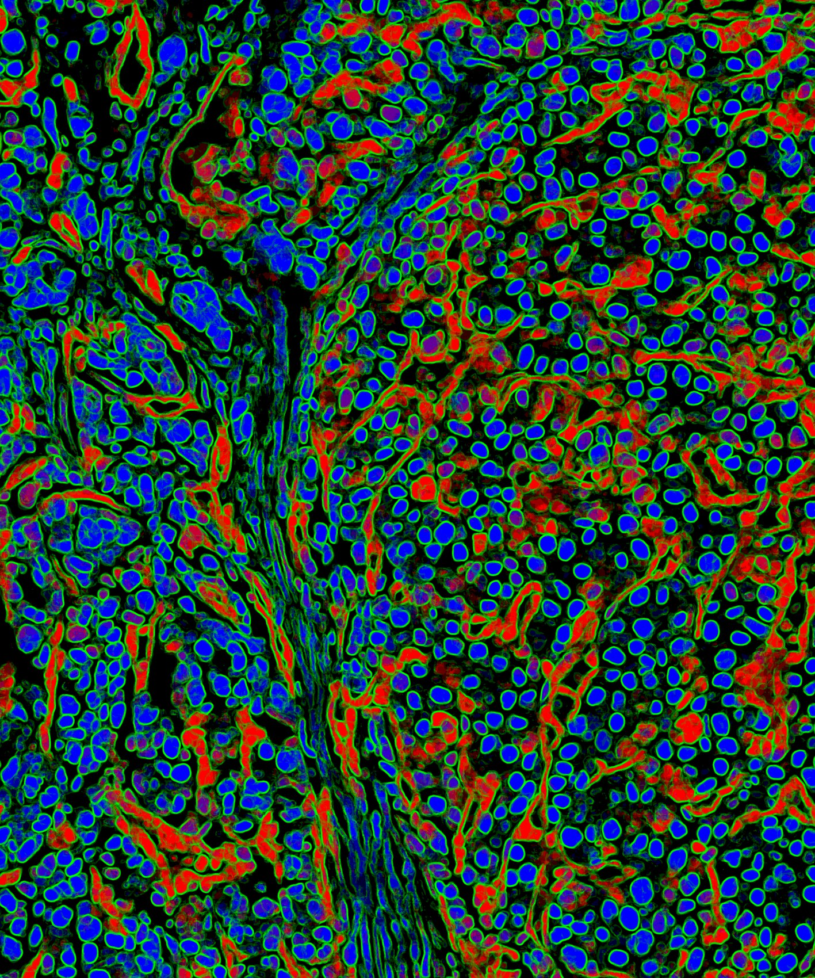
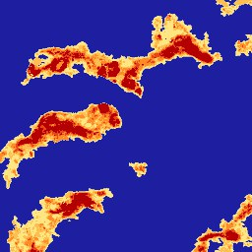
整体流程：从 ROI tile 到 GeoJSON
主线代码在 cell/main.py：Producer 负责 DeepLIIF + prompt，Consumer 负责 SAM2 + 后处理
1 选 tile
2 DeepLIIF
3 weighted prompt
4 SAM2
5 merge/postprocess
6 stitching/export
ROI/debug region 选中原图 tile
原图 tile -> Seg / Marker / DAPI
Seg/Marker/DAB/DAPI -> mask_input + points
mask_input + points -> raw mask
raw mask -> tile 实例 mask
tile 实例 -> GeoJSON + stats
输入 ROI 原图
DeepLIIF Seg
SAM2 mask_input
最终 GeoJSON
核心编排：cell/main.py Producer._extract_one(), Consumer._run_impl(), PostProcessor.export_geojson()

Slide 3
步骤 1：ROI / debug region 选 tile
功能：只处理目标区域附近的 tile，并加入邻域 tile 解决边界上下文不足
输入
WSI 路径 + ROI/debug-region 坐标 + tile_size/overlap
输出
selected_tiles.csv + metadata.json + 后续待处理 tile 列表
核心功能
相关代码
• 按 ROI bbox 找到相交 tile。
• 加入 neighbor_radius=1 的外圈 tile。
• 记录 row/col/x/y/level0 坐标，后面用于拼接和导出全局坐标。
enumerate_debug_region_tiles(...) write selected_tiles.csv metadata: tile_size, overlap, stride, crop_origin
test08 参数
• tile_size=512，overlap=128，stride=384。
• 选中 30 个 tile，其中 core=12，neighbor=18。
• mpp=0.2264 um/px，后续 GeoJSON 坐标会回到 level-0 坐标系。
区域原图 mosaic：可看到 tile 网格和 ROI 框
输入输出文件：debug_region/selected_tiles.csv, debug_region/metadata.json

Slide 4
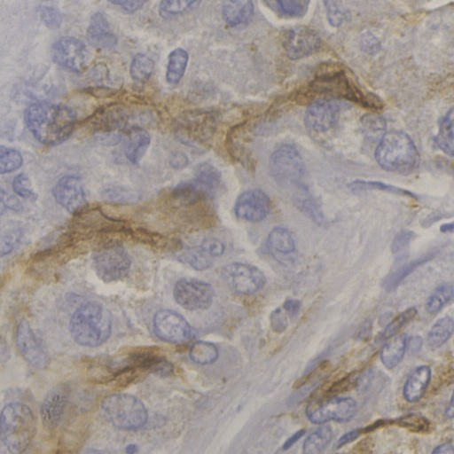
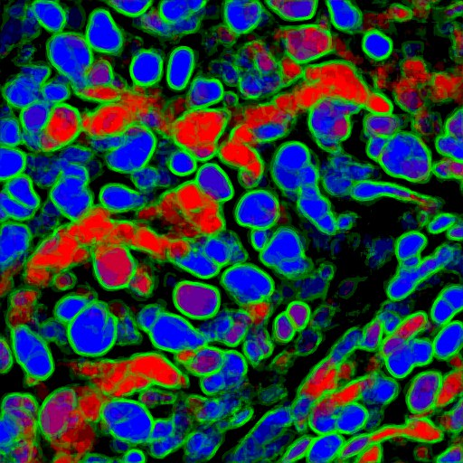
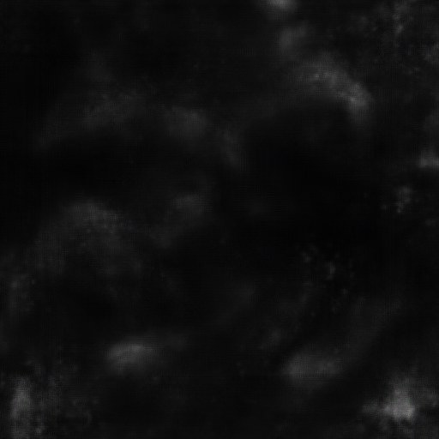
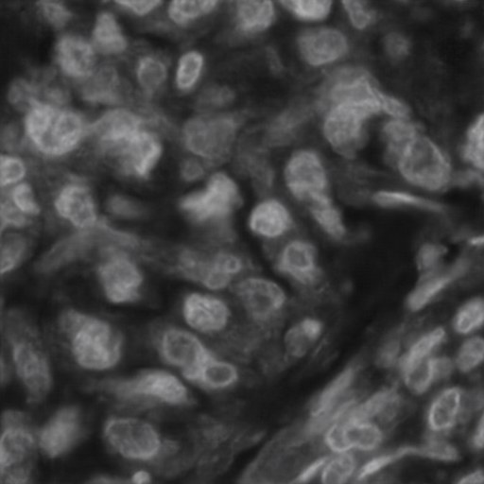
步骤 2：DeepLIIF 生成结构和染色线索
功能：把原始 CD34 IHC tile 转成模型后续可用的 Seg、Marker、DAPI 通道
输入
PIL tile 图像 batch
输出
每个 tile 的 Seg / Marker / DAPI 图像
输入：原图 tile
输出：Seg
输出：Marker
输出：DAPI
每个输出的作用
cell/deepliif.py
关键点
• Seg：提供组织/细胞边界和结构阳性线索。
• Marker：提供 CD34 阳性染色强度线索。
• DAPI：辅助识别无核管腔/腔隙区域。
DeepLIIFProcessor.process_batch( tile_pils, batch_size, resolution) return [{'Seg','Marker','DAPI'}]
• DeepLIIF 不直接给最终血管实例，只给后续 prompt 构建所需的中间证据。
• 这些中间图会保存为 debug_vis step2。
主调用：cell/main.py Producer._extract_one() -> DeepLIIFProcessor.process_batch()

Slide 5
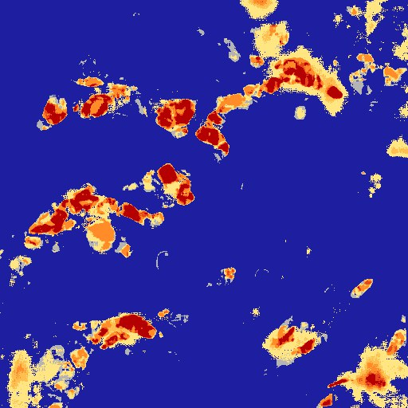
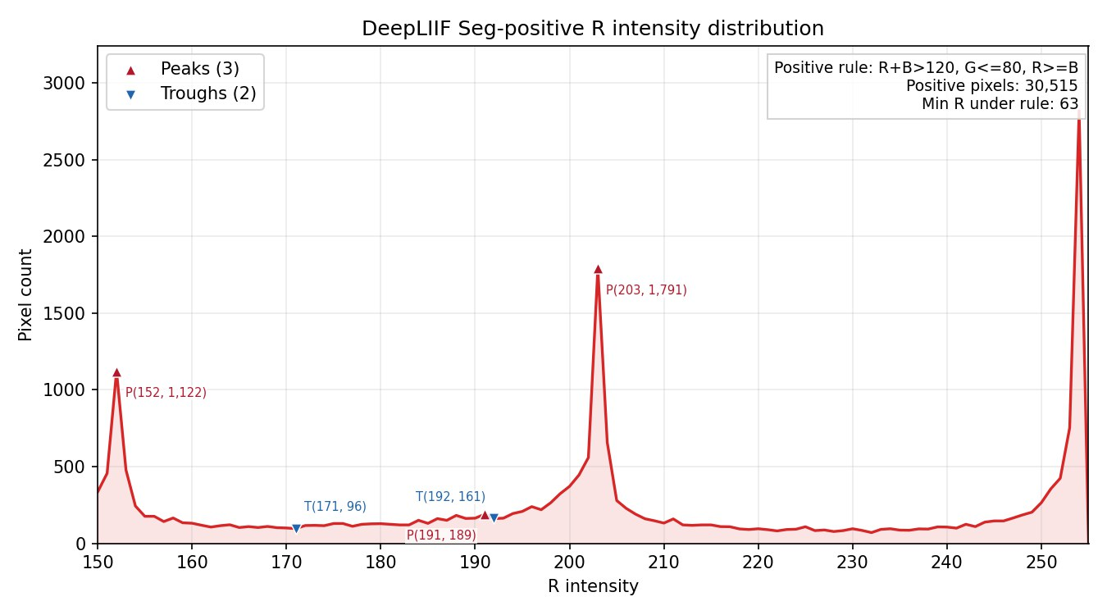
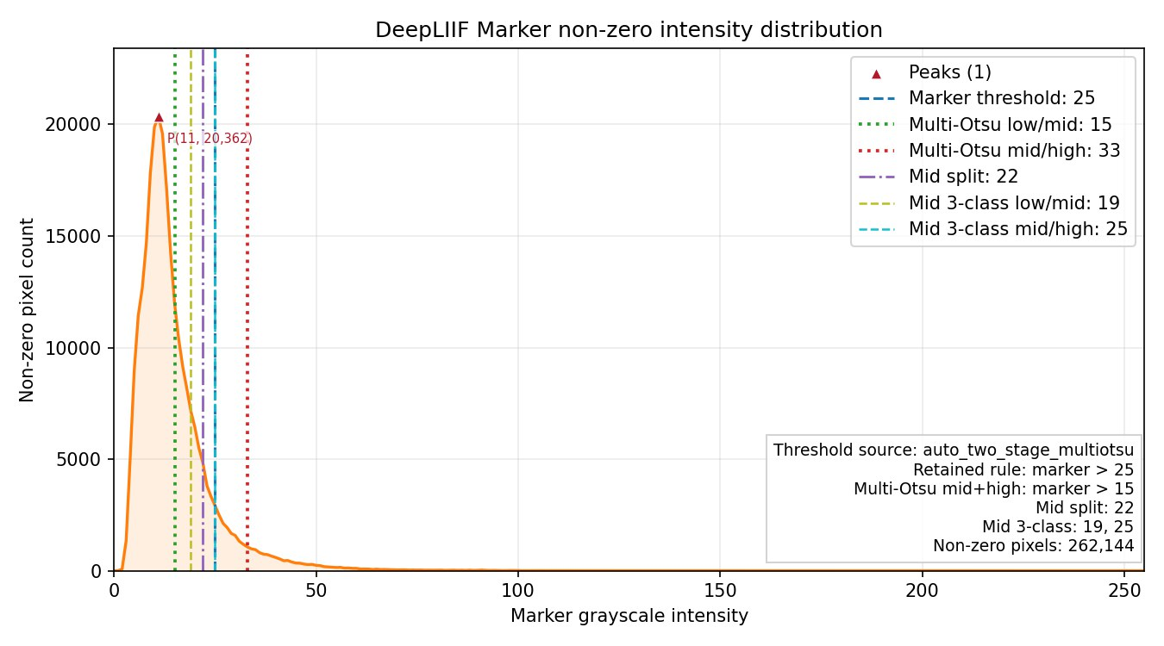
步骤 3：从 Seg / Marker 提取阳性候选
功能：把 DeepLIIF 的彩色通道变成可计算的阳性区域，为 weighted prompt 打底
输入
Seg RGB + Marker 灰度/颜色强度
输出
seg_logits + marker_logits + 初始阳性支持区域
Seg 红色强度分布
Marker 非零强度分布
Seg/Marker 融合初始热图
Seg 逻辑
Marker 逻辑
weighted_prompt.py
• foreground = (R+B > seg_thresh) 且 G 不太高。
• R >= B 认为是阳性方向，B > R 认为偏阴性。
• 按红色强度映射到 -5..5 logits。
• marker_thresh 不固定时，用 two-stage Multi-Otsu 自动估计。
• Marker > threshold 的像素按强度映射到 1..5 logits。
• 示例 tile 阈值=25，来源=auto_two_stage_multiotsu。
_seg_logits(seg, config) _marker_logits(marker, config) pre_dab_raw = maximum( seg_logits, marker_logits)
debug_output/test08

Slide 6
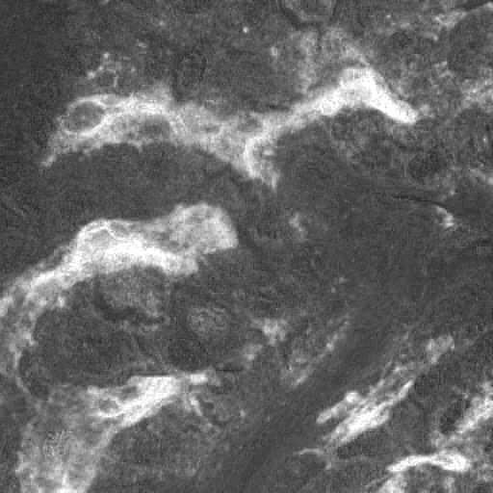
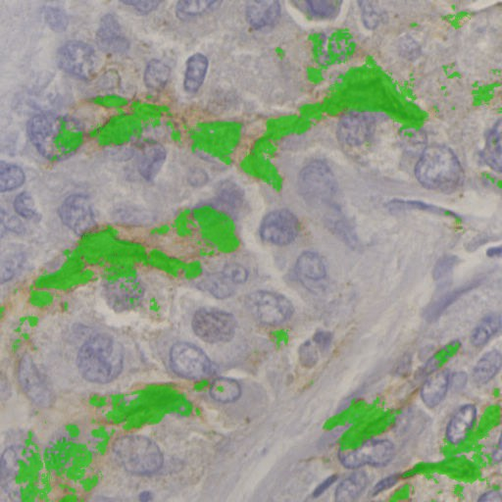
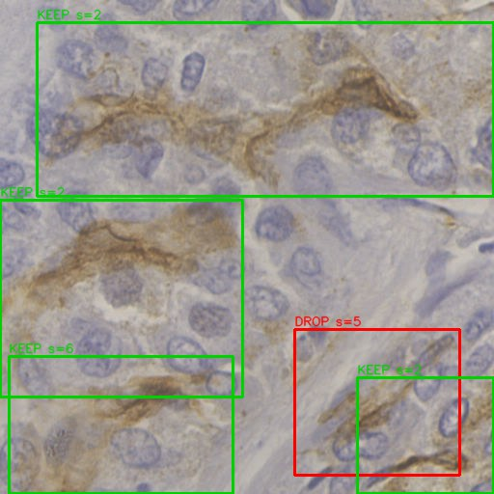
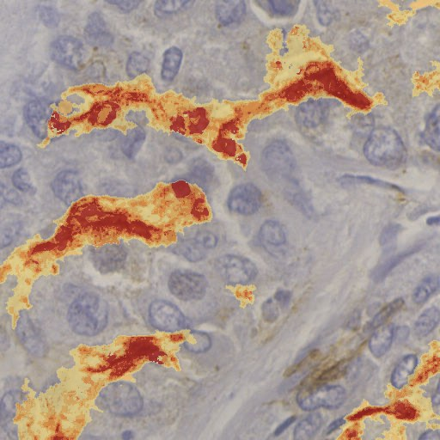
步骤 4：构建 weighted prompt 的核心逻辑
功能：用原图 DAB 强度约束假阳性，同时补回强阳性和管腔相关提示
输入
初始 logits + 原图 RGB + DAPI
输出
清洗后的 logits、256x256 mask_input、positive point prompts
DAB 强度
DAB 过滤 overlay
伪影判断
最终 prompt overlay
mask_input
DAB 过滤
补强逻辑
build_weighted_prompt()
• 把原图 RGB 转 HED-DAB，并按 99.5 分位归一化。
• DAB < 125 的 prompt 像素被压掉。
• 本 tile 移除 12756 px，保留 31432 px。
• 强 DAB 像素可以新增或升级 prompt logit。
• 本 tile 新增 23013 px，升级 13700 px。
• DAPI/DAB lumen 检测用于给管腔内部加点或弱填充。
filtered = _suppress_weak_dab_prompt(...) raw = _add_strong_dab_prompt_support(...) artifact_filtered = _suppress_artifacts(...) cleaned = _suppress_small_fragments(...) lowres_logits = _max_pool_lowres(final, 256) points = _strong_positive_points(final, ...)
重点：SAM2 输入不是二值图，而是 -5..5 的加权 logits + 少量强阳性点

Slide 7
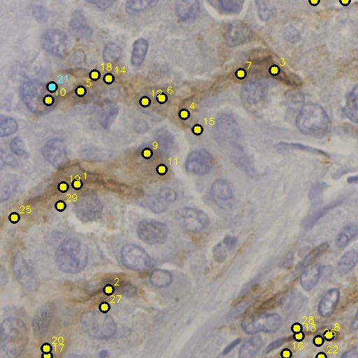
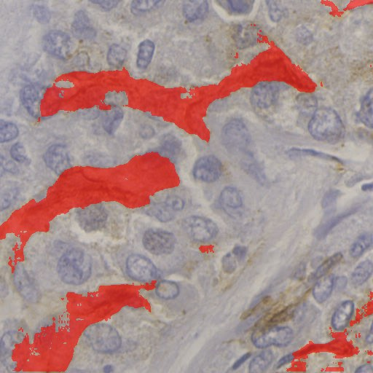
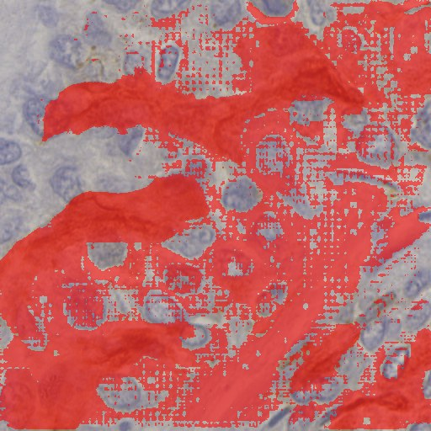
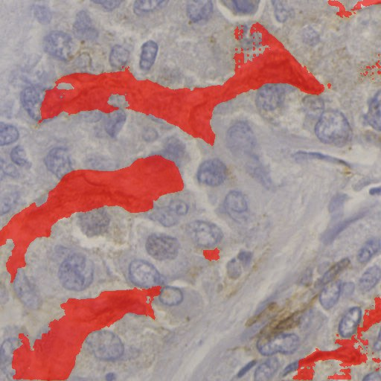
步骤 5：SAM2 根据 weighted prompt 精细化边界
功能：用 mask_input 给 SAM2 一个形状先验，再用 positive points 固定强阳性位置
输入
tile RGB + mask_input(1x256x256 logits) + point_coords/labels
输出
SAM2 candidates + best mask + scores
输入 mask_input
输入 points
candidate 0
candidate 1
candidate 2 / best
SAM2 调用逻辑
候选选择
cell/sam2.py
• predictor.set_image(tile_np)。
• predict(mask_input=..., multimask_output=True)。
• 如果有 point_coords，则同时传 point_coords 和 point_labels。
• SAM2 返回多个候选 masks 和 scores。
• 当前取 score 最大的候选作为 best_mask。
• 示例 best_idx=2，best_score=0.950，best_area=45,610 px。
masks, scores, low_res = predictor.predict(...) best_idx = argmax(scores) best_mask = masks[best_idx] instance_mask[best_mask] = 1
debug_output/test08

Slide 8
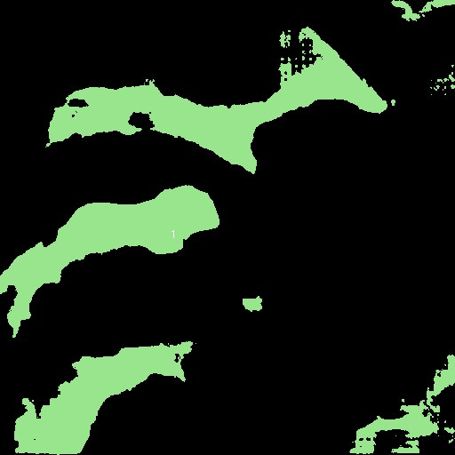
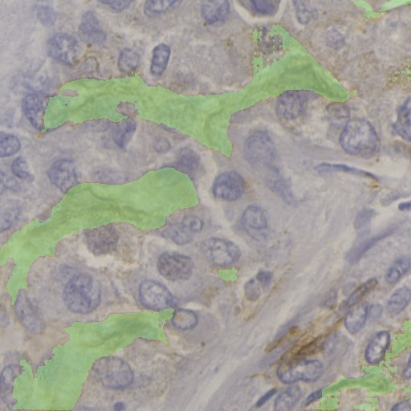
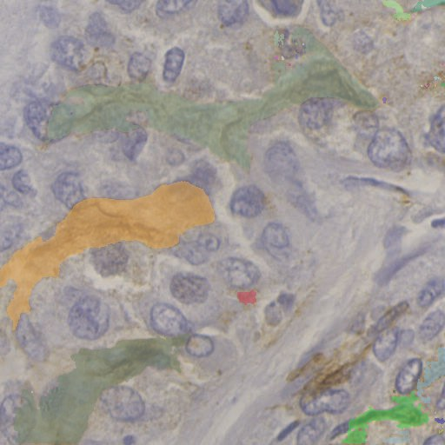
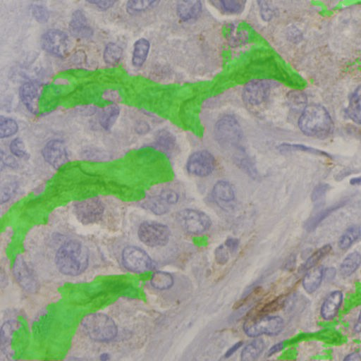
步骤 6：SAM2 raw mask 后处理成 tile 内实例
功能：把 SAM2 的一个/多个 mask 拆成连通实例，过滤并保存为 tile 级实例 mask
输入
SAM2 raw instance_mask + scores + tile_info
输出
merged tile mask + tile polygons + debug step5/step7
56
CC
56
final
SAM2 raw mask
raw overlay
merged overlay
raw vs merged diff
后处理逻辑
cell/postprocess.py
为什么要拆分
• merge_connected_masks() 对 SAM2 mask 做连通域拆分。
• 每个连通域成为 tile 内一个实例 id。
• 当前 min_area=0，所以小碎片也会保留到后面统计。
merged = merge_connected_masks( sam_mask, scores, min_area) export_mask = _apply_center_valid_crop(...) tile_polys = _extract_tile_polygons(...)
• SAM2 最佳 mask 可能覆盖多个不相连血管段。
• 连通域拆分后才能把每个血管段作为独立实例统计和导出。
debug_output/test08

Slide 9
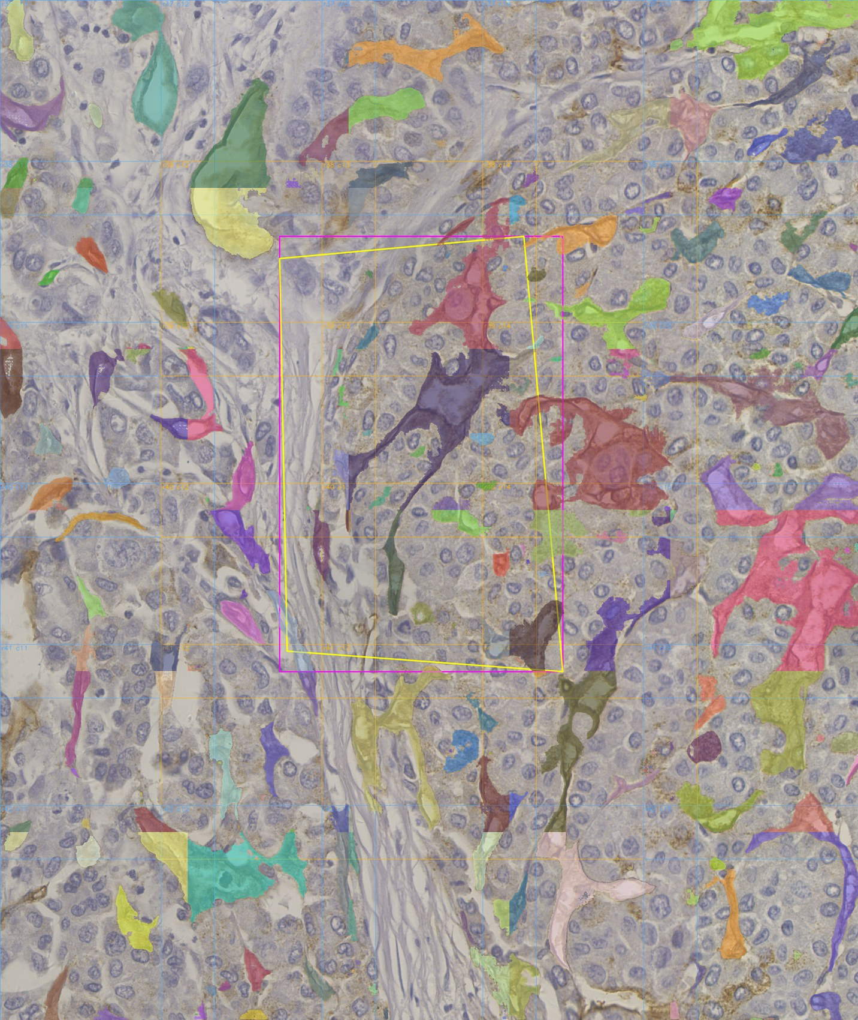
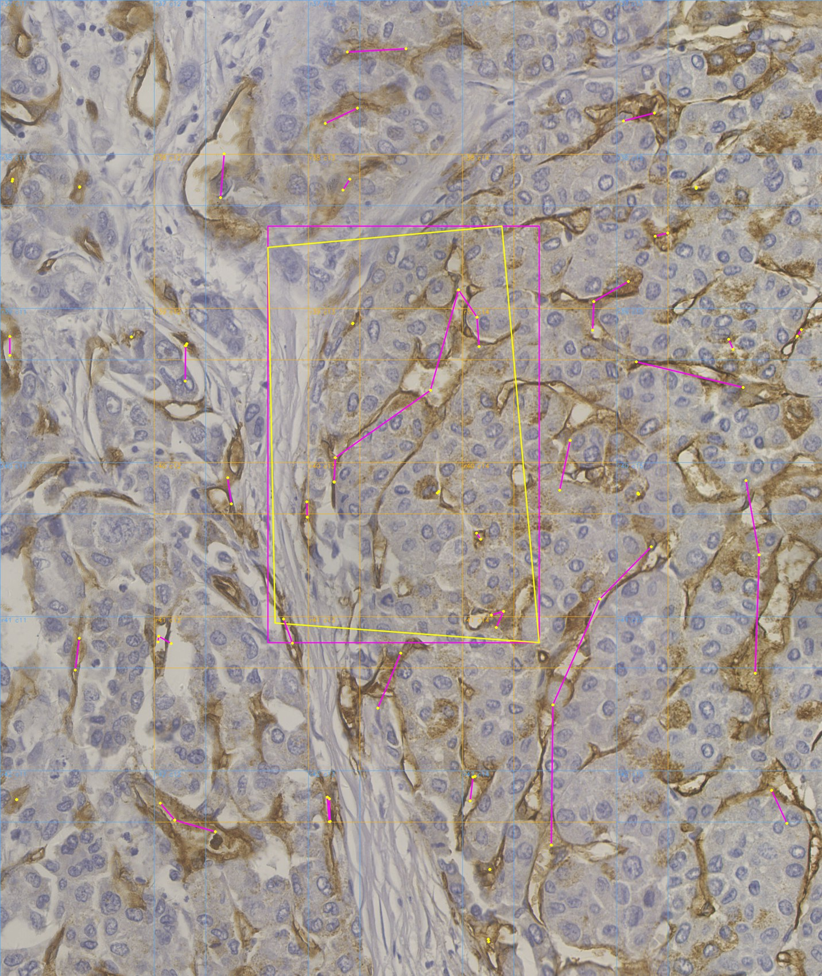
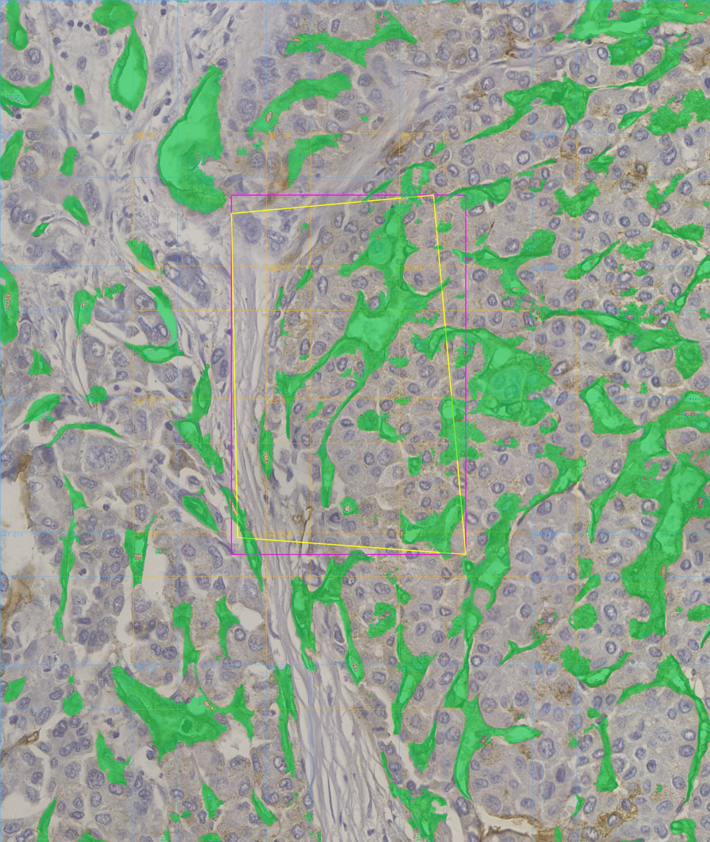
步骤 7：center-valid 拼接和跨 tile 合并
功能：避免 overlap 重复计数，同时用 overlap 区域判断跨 tile 是否属于同一血管
输入
每个 tile 的 merged mask + row/col/x/y
输出
全局 polygon groups + stitched debug images
tile merged mosaic
overlap matches
tile vs GeoJSON diff
center-valid
跨 tile 合并
postprocess.py / tile_reconstruction.py
• 每个 tile 只导出中心有效区域。
• overlap=128，即四周各裁剪约 64 px。
• 边界 tile 没有邻居的一侧不裁剪。
• 保留未裁剪 mask 作为 overlap 匹配证据。
• 相邻 tile 的重叠区域有像素对应则 Union-Find 合并。
• test08 接受匹配 56 条。
_apply_center_valid_crop(...) export_geojson(..., merge_mode='center-valid') Pass2: overlap pixel matching Pass3: unary_union -> GeoJSON
debug_output/test08

Slide 10
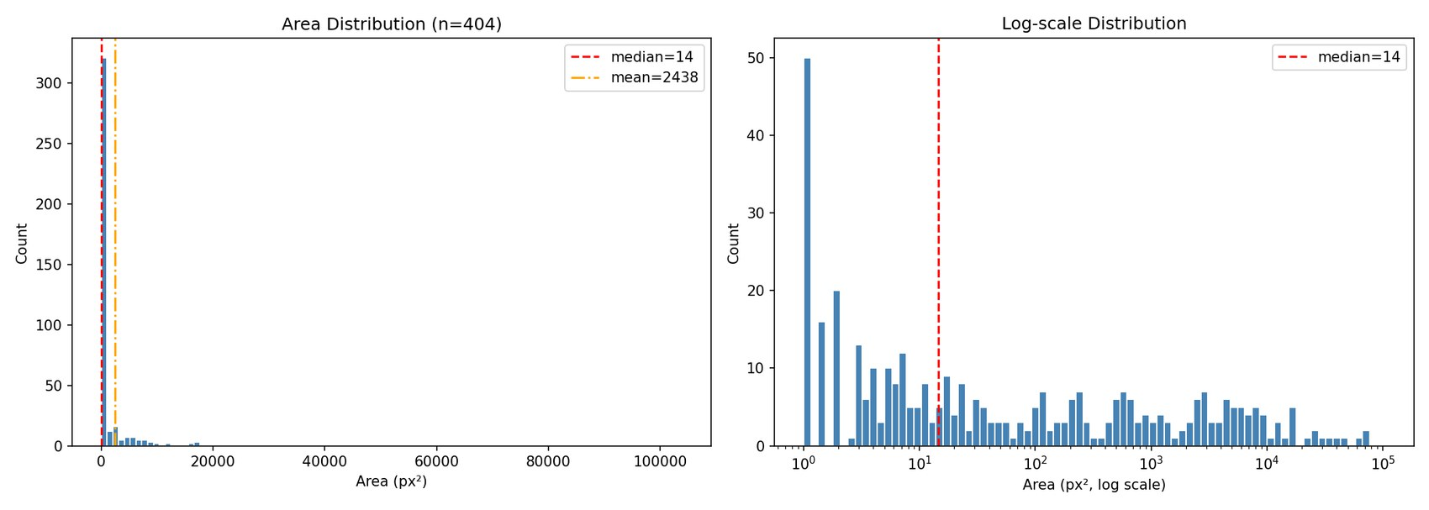
步骤 8：导出 GeoJSON 和统计结果
功能：把 tile 内局部坐标转换为 WSI level-0 全局坐标，并输出 QuPath 可读结果
输入
poly_map + masks + crop_origin + level_downsample
输出
DC2200155 A3 CD34.geojson + summary/statistics.csv + area histogram
面积分布统计
GeoJSON overlay
404
2438
15
103955
count
mean px2
median px2
max px2
导出逻辑
结果解释
• 局部坐标先按 tile offset 放回 ROI/crop 坐标，再通过 crop_origin 和 level_downsample 转成 level-0 绝对坐标。
• GeoJSON 可直接在 QuPath 中加载查看。
• 当前 <20 px2 的小区域有 213 个，<100 px2 的有 254 个，说明后续需要加入更严格的小碎片过滤。
输出文件：DC2200155 A3 CD34.geojson / *_summary.csv / *_statistics.csv

Slide 11
代码结构对应关系
讲代码时可按这张图定位：每一步的核心函数和输入输出对象
阶段
代码位置
主要输入 -> 输出
选 tile
cell/main.py, cell/utils.py
ROI/debug region -> tile_info list
DeepLIIF
cell/deepliif.py
tile PIL batch -> Seg/Marker/DAPI
weighted prompt
cd34_pipeline/sam2_wrapper/weighted_prompt.py
Seg/Marker/RGB/DAPI -> WeightedPromptResult
SAM2
cell/sam2.py
BucketItem -> sam_mask, scores
后处理
cell/postprocess.py
sam_mask -> merged mask + polygons
拼接导出
cd34_pipeline/io/tile_reconstruction.py
poly_map/masks -> GeoJSON
可视化
cell/debug_vis.py, cell/region_debug.py
step 图 + region mosaic
主线调用关系
Producer._extract_one(): DeepLIIF result -> build_weighted_prompt() -> BucketItem(mask_input, point_coords) Consumer._run_impl(): bucket items -> SAM2Processor.segment_batch() -> PostProcessor.merge_and_process() PostProcessor.export_geojson(): in-memory poly_map/masks -> overlap matching -> GeoJSON + statistics
debug_output/test08

Slide 12
这套 pipeline 的重点逻辑
汇报时建议把重点放在“怎么把 DeepLIIF 线索变成 SAM2 prompt”和“怎么避免 tile overlap 重复计数”
重点 1：weighted prompt
重点 2：实例拆分
重点 3：跨 tile 合并
1. Prompt 是核心
2. 后处理决定实例数
3. 拼接决定全局可信度
• DeepLIIF 不是最终结果，而是生成 SAM2 prompt 的证据来源。
• weighted prompt 使用 -5..5 logits，比二值 mask 更能表达强弱和不确定区域。
• DAB/DAPI/lumen 逻辑负责减少误检和补足管腔结构。
• SAM2 best mask 可能包含多个不连续区域。
• 连通域拆分后形成 tile 内多个实例。
• 当前小碎片偏多，下一步应加入面积/形态/置信度联合过滤。
• center-valid 负责避免 overlap 重复导出。
• 未裁剪 mask 仍用于跨 tile 身份匹配。
• 最后用 GeoJSON 输出到全局坐标，便于 QuPath 复核。
debug_output/test08

